Slide 1
Tensorflow.js
14/10/2022
Felipe Domingues Bonfim
SP3071227
Desenvolvimento Web II

Slide 2

sumário
O que é o TensorFlow.js?
Modelos em Machine Learning
Vantagens do Tensorflow.js
Como começar?

Slide 3

O que é o TensorFlow.js?
Biblioteca Javascript para Machine Learning
Existe uma diferença entre TernsorFlow.js e Tensorflow!
Trabalha com modelos.

Slide 4

Modelos - Conceito
Arquivo treinado pra reconhecer padrões
Precisa de um conjunto de dados e algoritmo
Pode classificar informações

Slide 5




Modelos - Aplicação

Slide 6
Vantagens do TenserFlow.js
Importação simples
Pode ser utilizado no Browser
Possui integração com o WebGL.

Slide 7


Como começar? – Instalando o TensorFlow.Js
Via CDN/Script:
Via gerenciamento de pacotes:

Slide 8

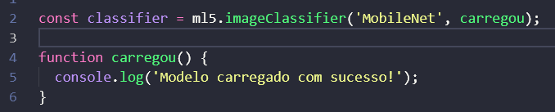
Como começar? – ML5.Js
Biblioteca baseada no TensorFlow.Js
Sem conceitos avançados
Documentação intuitiva e simples de seguir

Slide 9
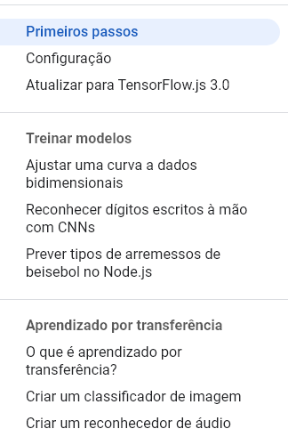

Como começar? – Documentação oficial

Slide 10
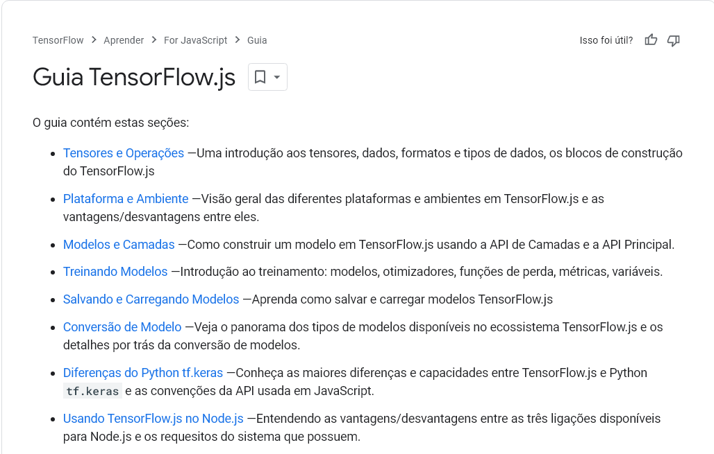

Como começar? – Próximos passos

Slide 11




Obrigado!

Slide 12
Hora do exemplo

Slide 13
Dúvidas?

